Slide 1
Урок трудового обучения
Работа с бумагой
«Цветущая поляна»
Учитель начальных классов г.Пыть-Ях ХМАО-ЮГРА
Аверина Любовь Владимировна

Slide 2
Цели:
- отрабатывать навыки и закреплять знания учащихся о приемах работы с бумагой, умение вырезать круги, срезать ненужные части, склеивать.
- развитие ручной умелости, глазомера, конструкторского мышления, творческих способностей через умение выражать свои чувства, мысли, фантазию в индивидуальной работе;
- воспитывать бережное отношение к природе, аккуратность, трудолюбие, уважительное отношение друг к другу, к труду.

Slide 3
Полевые цветы
Полевые цветы всегда вызывали восхищение своей первозданной прелестью, нежностью и свежестью. Неподражаемая, тихая красота полевых цветов во все времена вызывала восхищение у истинных ценителей прекрасного.

Slide 4
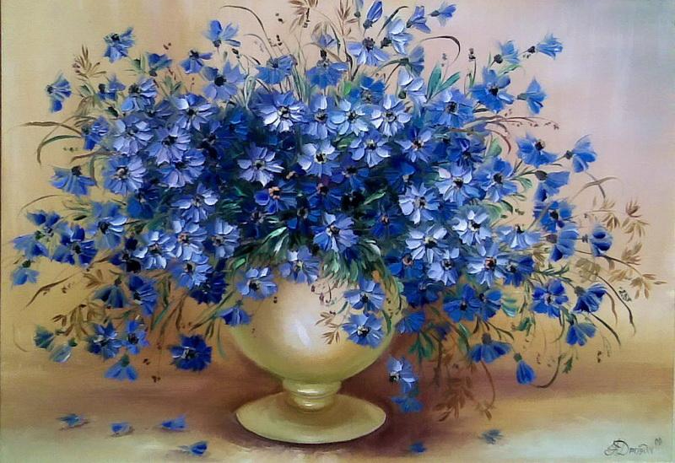

Slide 5
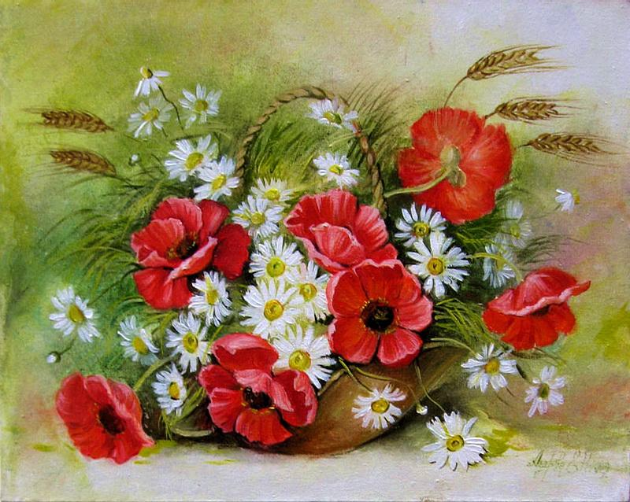

Slide 6
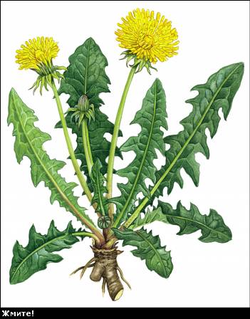

Slide 7
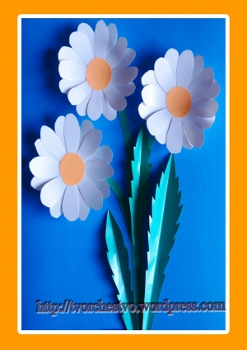

Slide 8
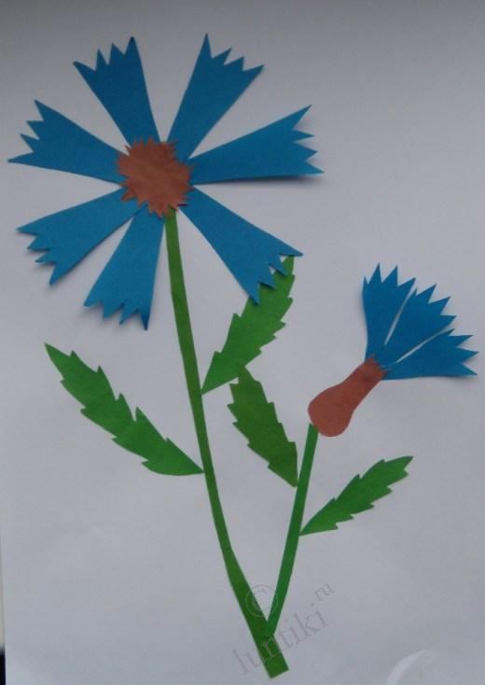

Slide 9
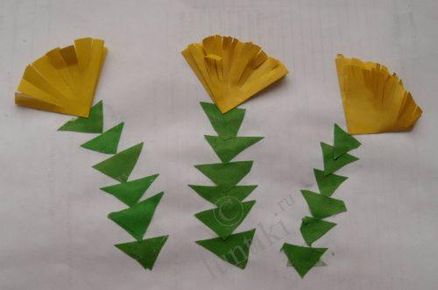

Slide 10
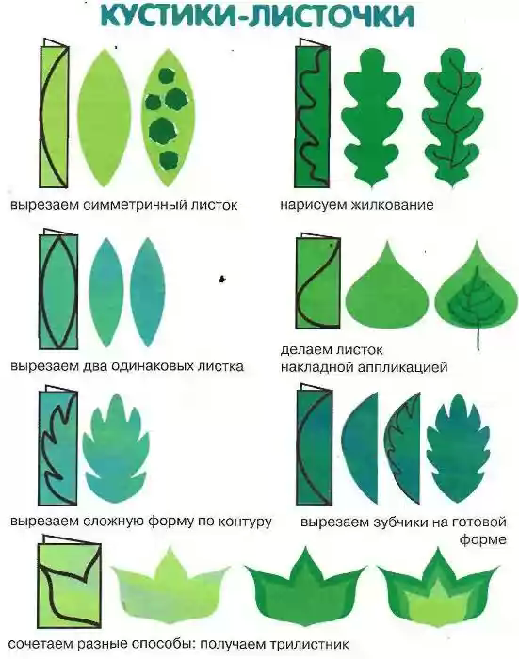

Slide 11
Правила безопасной работы с ножницами:
Не держи ножницы концами вверх.
Не оставляй ножницы в открытом виде.
Передавай ножницы только в закрытом виде, кольцами в сторону товарища.
При работе следи за пальцами руки.
При вырезании окружности, поворачивай бумагу по ходу часовой стрелки.

Slide 12
Правила безопасной работы с клеем:
Не допускать попадания клея в глаза.
Передавать клей-карандаш только в закрытом виде.
После окончания работы клей закрыть и убрать в безопасное место.

Slide 13
Правила рабочего человека.
Работу начинаем только с разрешения учителя;
Работу выполняем на клеёнке;
Бумагу нельзя бросать на пол;
После работы необходимо вымыть руки с мылом.
Содержать рабочее место в порядке.

Slide 14
Пословицы
Нет лучшего дружка, чем родная матушка.
При солнышке тепло, при матери добро.
Птица радуется весне, а младенец матери.
Отцов много, а мать одна.
Всё купишь, а отца матери не купишь.

